Slide 1

Ceph & Pangu 性能测试

Slide 2

CONTENT
01 Ceph 介绍
02 测试方法
03 测试结果

Slide 3
01 Ceph 介绍

Slide 4
Part One Ceph 介绍
Ceph Cluster Components
OSDs
Monitor
MDS
Store data
Replication
Recovery
Backfilling
rebalancing
Monitor map
OSD map
Placement Group map
CRUSH map
Epoch
Ceph Filesystem
Metadata
ls, find, etc
Notes:
Armory和API Server的合并

Slide 5
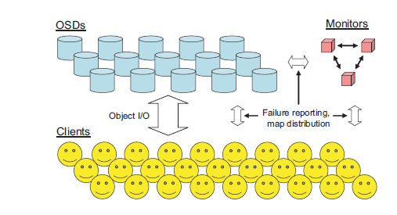
Part One Ceph 介绍
Ceph Cluster Components
Notes:
Armory和API Server的合并

Slide 6
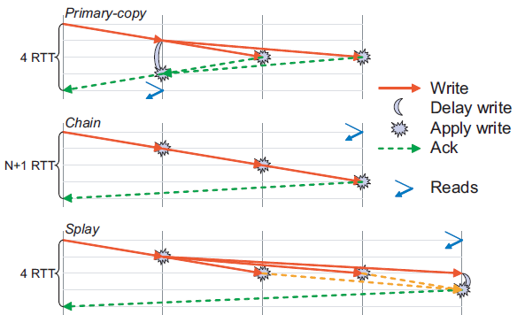
Part One Ceph 介绍
Ceph Replication
Notes:
Armory和API Server的合并

Slide 7
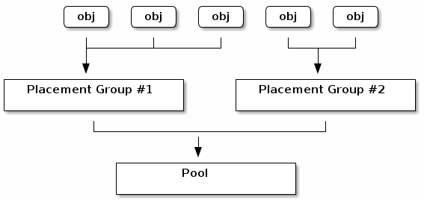
Part One Ceph 介绍
Placement Group
Notes:
Armory和API Server的合并

Slide 8
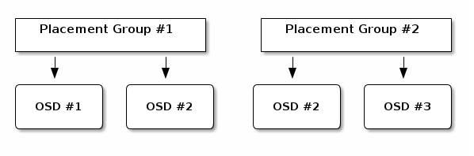
Part One Ceph 介绍
Placement Group
Notes:
Armory和API Server的合并

Slide 9
02 测试方法

Slide 10
Part Two 测试方法
测试环境
8台配置完全相同的机器，每台机器9块纯 SATA 盘，不使用 SSD盘，每块盘对应一个OSD，设置三台 monitor，文件系统为ext4
ceph版本为 0.94，操作系统版本为 7u2
Pangu使用 tianji 部署，版本为016，不使用混合存储，使用odps模板
Notes:
Armory和API Server的合并

Slide 11
Part Two 测试方法
测试方法
Ceph与Pangu的测试将在同一环境下进行，保证测试环境完全相同，主要测试的指标有极限压力情况下集群的顺序写、顺序读、随机读的吞吐量和 QPS。测试过程中有一些变量，下面列出其含义：
1. Block size：每次读写请求的数据块大小，分别测试了4k, 8k, 16k, …, 4M 的情况
2. Concurrent num：每台测试机器上请求的并发数，分别测试了并发数为1, 2, 4, …, 1024 的情况
Notes:
Armory和API Server的合并

Slide 12
03 测试结果

Slide 13
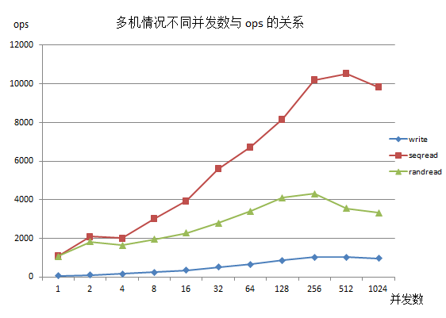
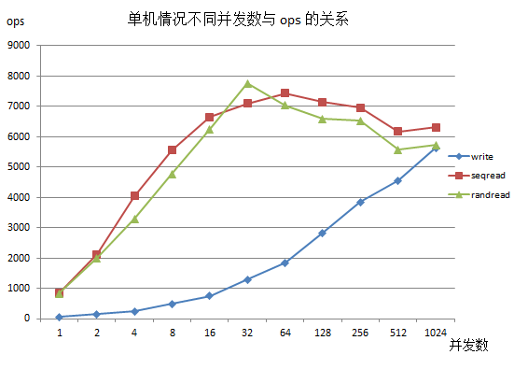
Part Three 测试结果

Slide 14
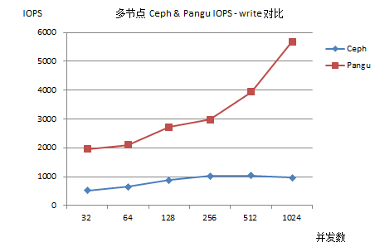
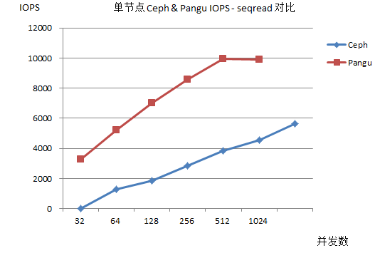
Part Three 测试结果

Slide 15
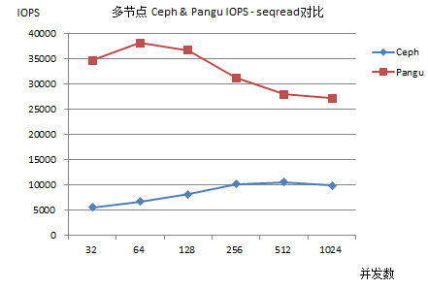
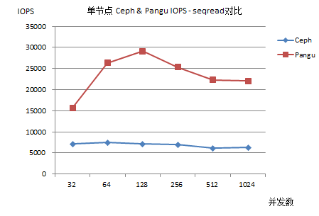
Part Three 测试结果

Slide 16
Thank You | Q&A

